Slide 1
Практична робота Проектування та створення комп’ютерної публікації для подання результатів самостійного дослідження
За новою програмою

Slide 2
Практична робота 9
Розділ 7 § 22
Пригадайте
Як створити публікацію на основі шаблону;
У чому полягає процес проектування публікації;
які існують види публікацій;
алгоритм створення комп'ютерної публікації.
Створіть
структуру папок:
\9-А(Б) клас\Власне прізвище\Урок 37
Пам’ятайте
Під час виконання практичних завдань пам’ятай про правила безпеки життєдіяльності при роботі з комп’ютером!

Slide 3
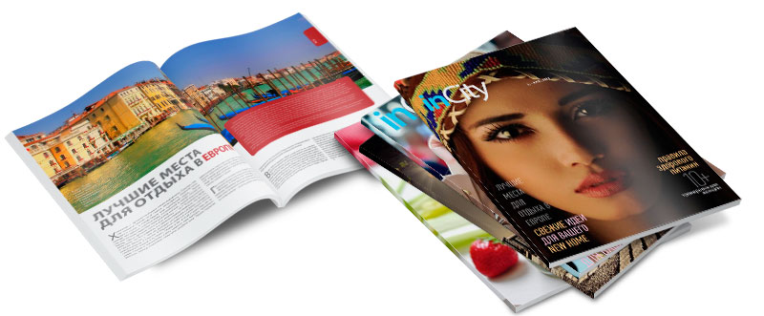
Повторення
Розділ 7 § 20
Розглянемо особливості деяких видів публікацій.
Зразок
Публікація
Газета — періодичне видання, розміщене на одній або більше сторінках, яке містить текстові матеріали (статті), можливо, з ілюстраціями. Сторінки газети не скріплюють, а складають удвоє.
Журнал — періодичне багатосторінкове видання, сторінки якого скріплено між собою. В більшості випадків розмір сторінки журналу менший, ніж у газети, а якість паперу і друку вищі.

Slide 4
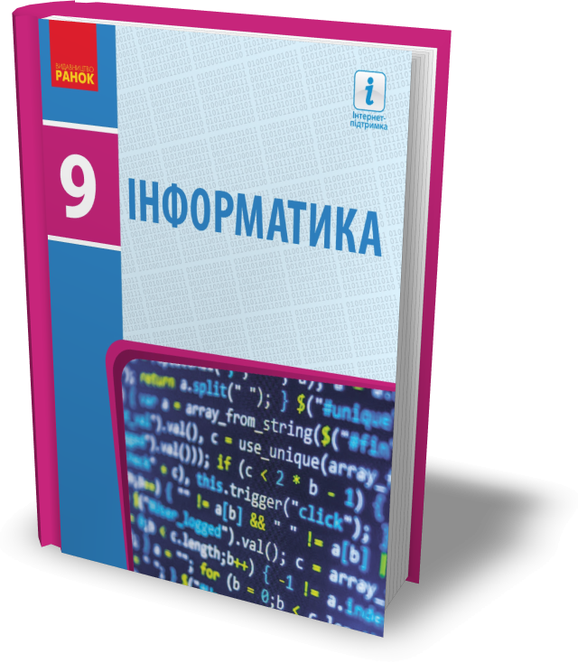
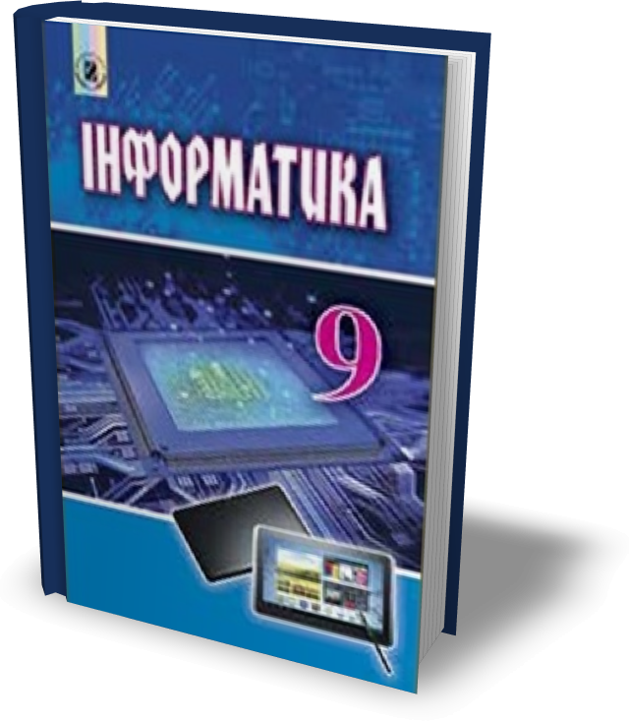
Які види публікацій розрізняють?
Розділ 7 § 20
Зразок
Публікація
Книга — неперіодичне видання обсягом більш ніж 48 сторінок, скріплених між собою
Плакат — публікація з однієї сторінки порівняно великого розміру, розрахована на розглядання з доволі великої відстані.

Slide 5
Які види публікацій розрізняють?
Розділ 7 § 20
Електронними публікаціями називають розповсюдження відомостей за допомогою електронних носіїв, таких як:
Диски
Флеш-накопичувачі
Інтернету

Slide 6
Які засоби використовують для створення публікацій?
Розділ 7 § 20
Підготовка публікації — комплексний процес, який складається з таких етапів:
Набору
тексту
Редагування тексту
Коригування тексту
Підготовки зображень
Розробки дизайну
Верстки видання
Для здійснення зазначеного процесу необхідна технічна підтримка:
Апаратна
Програмна

Slide 7
Які засоби використовують для створення публікацій?
Розділ 7 § 20
Сукупність програм, необхідних для створення видання, можна умовно поділити групи.
Видавнича система
Програми для опрацювання зображень, які використовуються в програмах підготовки комп'ютерних публікацій
Програми
полі-графічного
дизайну
Програми настільної видавничої системи

Slide 8
Як підготувати вдалу публікацію?
Розділ 7 § 20
Відповідно до обраного типу публікації створюється відповідний шаблон чи добирається з набору стандартних шаблонів:
листівка
оголошен-ня
інформа-ційний бюлетень
каталог
рекламний буклет тощо
Шаблон публікації визначає її структуру, наявність і розміщення об'єктів: текстових написів, зображень, таблиць, діаграм, фігурного тексту тощо, що, у свою чергу, мають параметри, значення яких можна змінювати.

Slide 9
Як підготувати вдалу публікацію?
Розділ 7 § 20
Разом з тим, незалежно від типу публікації існують загальні критерії вдалої публікації:
назва публікації інтригує, зацікавлює, провокує;
тексти написані грамотно, стиль мовлення зрозумілий і легко читається;
назви статей оригінальні, цікаві;
малюнки якісні та привабливі; додані підписи коментують малюнки або містять посилання на їх автора чи джерело отримання;
основний матеріал (статті) подано з дотриманням закону про авторське право;

Slide 10
Як підготувати вдалу публікацію?
Розділ 7 § 20
(Продовження…) Критерії вдалої публікації:
усі елементи публікації поєднано однією ідеєю, що відображена в її назві;
публікація містить елементи, що привертають увагу читачів відповідної вікової групи, наприклад, фото авторів, кросворд, оголошення про конкурс чи акцію, рубрики, наприклад, Цікавинки, Зроби сам тощо;
вказано анонс, зміст і контакти авторів публікації;
стильове оформлення відповідає тематиці публікації та особливостям аудиторії читачів.

Slide 11
Домашнє завдання
Розділ 7 § 22
Проаналізувати
§ 22, ст. 164

Slide 12
Працюємо за комп’ютером
Розділ 7 § 22
Практична робота 9
Проектування та створення комп’ютерної публікації для подання результатів самостійного дослідження

Slide 13
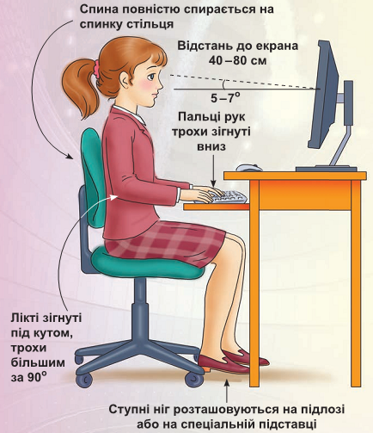
Працюємо за комп’ютером
Розділ 7 § 22
Сторінка
164

